Slide 1
Sesión 3

Slide 2
H- 9 m
Suelo de Retención
γb=19.6 kN/m3 ɸ=30° c= 0 kPa
Suelo de Cimentación
γf=19.6 kN/m3 ɸ=30° c= 0 kPa
Ka = tan²⁽45 - ɸ/2)
0.610 m
Ka = tan²⁽45 - 30/2) =
0.33
q= γh =
( 19.6 ) (0.610)=
11.97 kN/m²

Slide 3
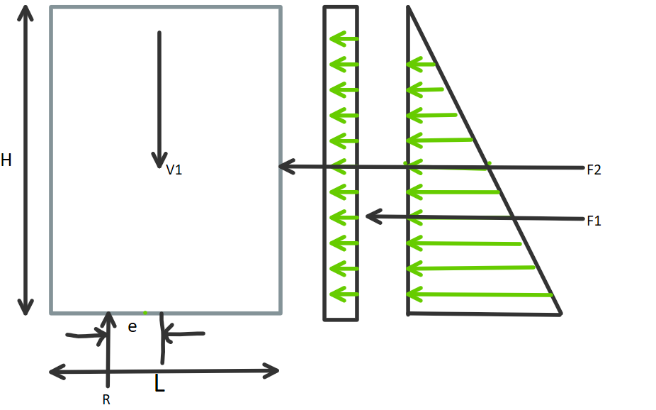
Cálculo de las Cargas Actuantes
V₁= γHL =
V₂= qL=
R= ΣV= V₁ + V₂=
F₁= ½ γ_{b}H²Ka=
F₂= qHKa =
(19.6) (9)(7.5) =
1323 kN/m
(11.97)(7.5) =
89.8 kN/m
1323 + 89.8 =
1412.8 kN/m
(0.5)(19.6)(9²)(0.33) =
262 kN/m
(11.97)(9)(0.33) =
35.6 kN/m

Slide 4
Cálculo de Momentos
(262)(9/3)+ (35.6)(9/2)=
946.2 kN/m
M= Momento Actuante F1(H/3) + F2 ( H/2)=
M_{RO}= Momento Resistente = V1(L/2)=
M_{RBP}= Momento Resistente Presión de Carga aplicada = V1(L/2)+ V2(L/2)=
(1323)(7.5/2) =
4961.3 kN/m
(1323)(7.5/2) + 89.8 (7.5/2) =
5298 kN/m

Slide 5
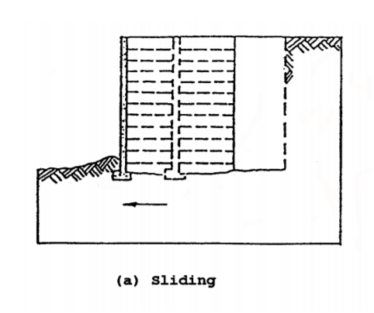
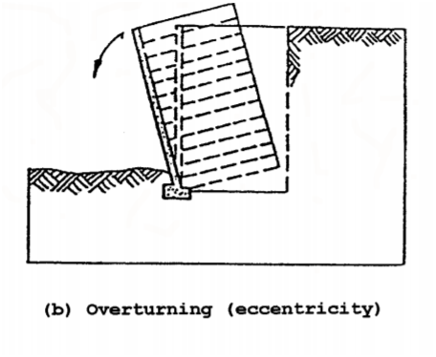
Deslizamiento
∑P_{R}
V₁tanɸ
1323 tan 30
FS Deslizamiento =
=
=
= 2.6 >1.5
∑P_{d}
F1+F2
262+35.6
Se tomará el valor más pequeño de ɸr y ɸf
M_{RO}
4961.3
FS Volteo =
=
= 5.2 > 2.0
M_{O}
946.2

Slide 6
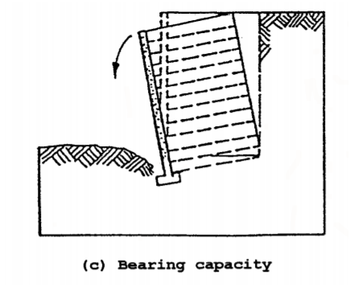
Presión de Carga Aplicada Máxima
L/6 =
e =
7.5
= 1.25m
6
L
M_{RBP} - Mo
7.5
-
5298 – 946.2
-
=
=
0.67m < 1.25m
2
V1 + V2
2
1323 + 89.8
L´= L-2e =
7.5 – 2 (0.67) =
6.16 m
Longitud efectiva
σ_{v}= Máxima Presión de Carga
V1 + qL
V1 + V2
1323 + 89.8
=
=
=
229.4 kN/m²
L-2e
L´
6.16

Slide 7
Capacidad de Carga Última
q_{ult} = 0.5 L’ γ_{f} N_{γ}
(0.5) (6.16)(19.6)(22.4) =
1352.2 kN/m²
=
FS _{bearing capacity}
q_{ult}
1352.2
=
σ_{v}
=
=
5.89 > 2.5
229.4

Slide 8
Capacidad de Carga Última
FS _{Sliding} En la base del MME
F1 @ en la primera capa de geomalla
= ½ γ_{b} d²₁₇ Ka
= ½ (19.6)(8.80)² (0.33)
= 250.4 kN/m
=
F2 @ en la primera capa de geomalla
= qd₁₇ Ka
= (11.97)(8.80)(0.33)
= 34.8 kN/m
FS _{Sliding} =
γ_{b} d₁₇ L tanɸ_{r} C_{i}
=
(19.6)(8.80)(7.5)( tan 34°)( 0.8)
(F1 + F2)
(250.4 + 34.8)
FS _{Sliding en la primera} =
2.45 > 1.5

Slide 9
Análisis Interno

Slide 10
Obtención de “d”
Espaciamiento entre componentes de refuerzo, dependerá principalmente de tres cosas:
Componentes de Refuerzo Disponibles en el Mercado
Espesores de capa recomendados por estándares FHWA ó NCMA
Tipo de Paramento Frontal

Slide 11
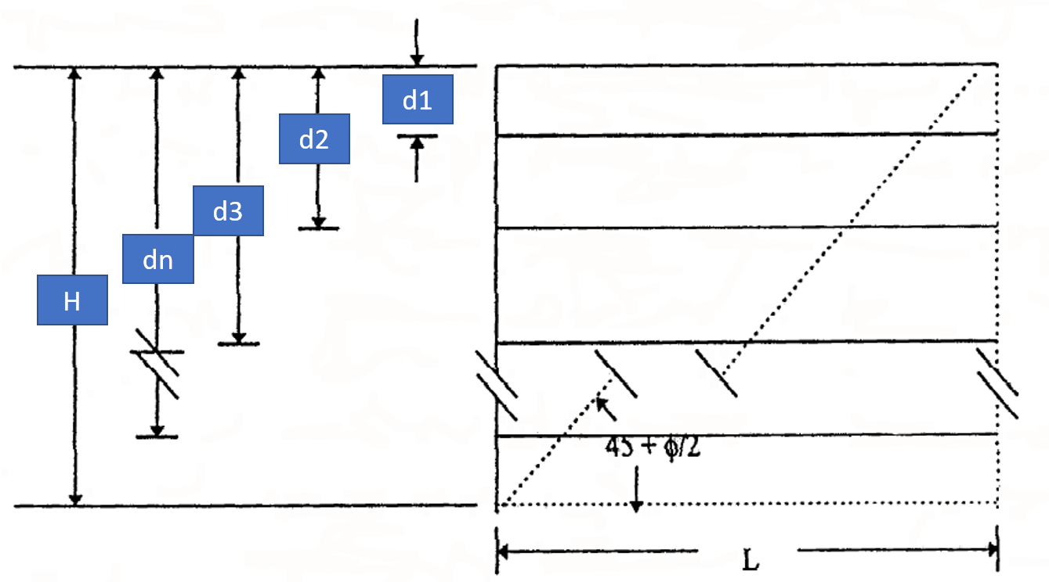
Obtención de d

Slide 12
Obtención del Área Tributaria
Sección que contribuye una carga sobre el elemento de refuerzo
V_{i-1}
= d1+ 1/2 (d2-d1)
V_{i-2}
= 1/2 (d2-d1)+ ½ (d3-d2)
V_{i-n}
= 1/2 (d3-d2)+ ½ (dn₂-dn₁)

Slide 13
Cálculo de d con espaciamientos promedios de 0.6 m
d1 = 0.4
d2 = 9 - 8 = 1
d3 = 9 - 7.4 = 1.6
d4 = 9 – 6.8 = 2.2
d5 = 9 – 6.2 = 2.8
d6 = 9 - 5.6 = 3.4
d7 = 9 - 5 = 4
d8 = 9 - 4.4 = 4.6
d9 = 9 -3.8 = 5.2
d10 = 9 - 3.2 = 5.8
d11 = 9 - 2.6 = 6.4
d12 = 9 - 2 = 7
d13 = 9 - 1.4 = 7.6
d14 = 9 - 0.8 = 8.2
d15 = 9 - 0.2 = 8.8

Slide 14
Cálculo de Área Tributaria de la Geomallas V_{i}
Vi-1 = d1 + 0.5 ( d2-d1)
Vi-2 = 1/2 ( d2 – d1) + 1/2 ( d3-d2)
Vi-3 = 1/2 ( d3 – d2) + 1/2 ( d4-d3)
Vi-4 = 1/2 ( d4 – d3) + 1/2 ( d5-d4)
Vi-5 = 1/2 ( d5 – d4) + 1/2 ( d6-d5)
Vi-6 = 1/2 ( d6 – d5) + 1/2 ( d7-d6)
Vi-7 = 1/2 ( d7 – d6) + 1/2 ( d8-d7)
Vi-8 = 1/2 ( d8 – d7) + 1/2 ( d9-d8)
Vi-9 = 1/2 ( d9 – d8) + 1/2 ( d10-d9)
Vi-10 = 1/2 ( d10 – d9) + 1/2 ( d11-d10)
Vi-11 = 1/2 ( d11 – d10) + 1/2 ( d12-d11)
Vi-12 = 1/2 ( d12 – d11) + 1/2 ( d13-d12)
Vi-13 = 1/2 ( d13 – d12) + 1/2 ( d14-d13)
Vi-14 = 1/2 ( d14 – d13) + 1/2 ( d15-d14)
Vi-15 = 1/2 ( d15 – d14) + 1/2 ( H- d15)
= 0.7
= 0.6
= 0.6
= 0.6
= 0.6
= 0.6
= 0.6
= 0.6
= 0.6
= 0.6
= 0.6
= 0.6
= 0.6
= 0.6
= 0.4

Slide 15
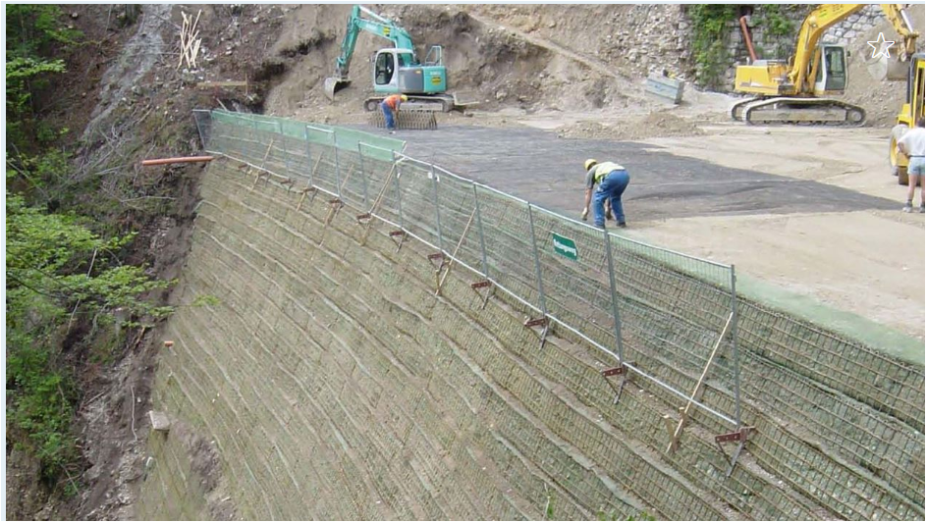
Cálculo de T ( max ) en cada Refuerzo
T_{max} = σ_{H} * S_{v} = σ_{H} * v_{i}
σ_{H =} K_{AR}(γ_{R}d_{i}+q)
LTDS > Tmax

Slide 16
Tensión Máxima por Capa
Ejercicio
d1 | 0.4 |  | V1 | 0.7
d2 | 1 |  | V2 | 0.6
d3 | 1.6 |  | V3 | 0.6
d4 | 2.2 |  | V4 | 0.6
d5 | 2.8 |  | V5 | 0.6
d6 | 3.4 |  | V6 | 0.6
d7 | 4 |  | V7 | 0.6
d8 | 4.6 |  | V8 | 0.6
d9 | 5.2 |  | V9 | 0.6
d10 | 5.8 |  | V10 | 0.6
d11 | 6.4 |  | V11 | 0.6
d12 | 7 |  | V12 | 0.6
d13 | 7.6 |  | V13 | 0.6
d14 | 8.2 |  | V14 | 0.6
d15 | 8.8 |  | V15 | 0.4
T_{max} = σ_{H} * S_{v} = σ_{H} * v_{i}
σ_{H =} K_{AR}(γ_{R}d_{i}+q)

Slide 17
Tensión Máxima por Capa
Ka | γ | d | q | V_{i} | Tmax
0.28 | 19.6 | 0.4 | 11.97 | 0.7 | 3.88276 | kN/m
0.28 | 19.6 | 1 | 11.97 | 0.6 | 5.30376 | kN/m
0.28 | 19.6 | 1.6 | 11.97 | 0.6 | 7.27944 | kN/m
0.28 | 19.6 | 2.2 | 11.97 | 0.6 | 9.25512 | kN/m
0.28 | 19.6 | 2.8 | 11.97 | 0.6 | 11.2308 | kN/m
0.28 | 19.6 | 3.4 | 11.97 | 0.6 | 13.20648 | kN/m
0.28 | 19.6 | 4 | 11.97 | 0.6 | 15.18216 | kN/m
0.28 | 19.6 | 4.6 | 11.97 | 0.6 | 17.15784 | kN/m
0.28 | 19.6 | 5.2 | 11.97 | 0.6 | 19.13352 | kN/m
0.28 | 19.6 | 5.8 | 11.97 | 0.6 | 21.1092 | kN/m
0.28 | 19.6 | 6.4 | 11.97 | 0.6 | 23.08488 | kN/m
0.28 | 19.6 | 7 | 11.97 | 0.6 | 25.06056 | kN/m
0.28 | 19.6 | 7.6 | 11.97 | 0.6 | 27.03624 | kN/m
0.28 | 19.6 | 8.2 | 11.97 | 0.6 | 29.01192 | kN/m
0.28 | 19.6 | 8.8 | 11.97 | 0.4 | 20.6584 | kN/m
Ejercicio
T_{max} = σ_{H} * S_{v} = σ_{H} * v_{i}
σ_{H =} K_{AR}(γ_{R}d_{i}+q)

Slide 18
Recomienda la Geomallas Adecuada
Recomienda la Geomalla
Adecuada para Cada Capa

Slide 19
Cálculo de T ( max ) en cada Refuerzo

Slide 20
Diseño por Pull-out
(1/Fos)(F*)(γ)(z)(Le)(C)(Rc)(α)
Tmax <
F* = tan ɸ Ci
Rc = asumiendo un radio de cobertura de 100%
Ci = 0.8
C = 2
γ = Peso Volumétrico
Z = profundidad por debajo del muro
Le = Longitud de refuerzo en la zona resistente del muro
α = Factor de corrección de escala 1 para geomallas

Slide 21
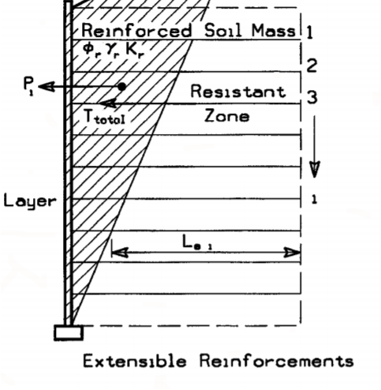
Pull-out

Slide 22
Longitud de Anclaje Le
C | tan 34° | Ci | γ | Z | Rc | α | Le | Le>1
2 | 0.67 | 0.8 | 19.6 | 0.47 | 1 | 1 | 0.59 | 1
2 | 0.67 | 0.8 | 19.6 | 1 | 1 | 1 | 0.379 | 1
2 | 0.67 | 0.8 | 19.6 | 1.6 | 1 | 1 | 0.325 | 1
2 | 0.67 | 0.8 | 19.6 | 2.2 | 1 | 1 | 0.3 | 1
2 | 0.67 | 0.8 | 19.6 | 2.8 | 1 | 1 | 0.286 | 1
2 | 0.67 | 0.8 | 19.6 | 3.4 | 1 | 1 | 0.277 | 1
2 | 0.67 | 0.8 | 19.6 | 4 | 1 | 1 | 0.271 | 1
2 | 0.67 | 0.8 | 19.6 | 4.6 | 1 | 1 | 0.266 | 1
2 | 0.67 | 0.8 | 19.6 | 5.2 | 1 | 1 | 0.263 | 1
2 | 0.67 | 0.8 | 19.6 | 5.8 | 1 | 1 | 0.26 | 1
2 | 0.67 | 0.8 | 19.6 | 6.4 | 1 | 1 | 0.258 | 1
2 | 0.67 | 0.8 | 19.6 | 7 | 1 | 1 | 0.256 | 1
2 | 0.67 | 0.8 | 19.6 | 7.6 | 1 | 1 | 0.254 | 1
2 | 0.67 | 0.8 | 19.6 | 8.2 | 1 | 1 | 0.253 | 1
2 | 0.67 | 0.8 | 19.6 | 8.8 | 1 | 1 | 0.168 | 1

Slide 23
Cálculo de L_{A}
 | H | d | Tan ( 45- 34/2) | L_{A}
L_{A1} | 9 | 0.4 | 0.531709432 | 4.573 | m
L_{A2} | 9 | 1 | 0.531709432 | 4.254 | m
L_{A3} | 9 | 1.6 | 0.531709432 | 3.935 | m
L_{A4} | 9 | 2.2 | 0.531709432 | 3.616 | m
L_{A5} | 9 | 2.8 | 0.531709432 | 3.297 | m
L_{A6} | 9 | 3.4 | 0.531709432 | 2.978 | m
L_{A7} | 9 | 4 | 0.531709432 | 2.659 | m
L_{A8} | 9 | 4.6 | 0.531709432 | 2.34 | m
L_{A9} | 9 | 5.2 | 0.531709432 | 2.02 | m
L_{A10} | 9 | 5.8 | 0.531709432 | 1.701 | m
L_{A11} | 9 | 6.4 | 0.531709432 | 1.382 | m
L_{A12} | 9 | 7 | 0.531709432 | 1.063 | m
L_{A13} | 9 | 7.6 | 0.531709432 | 0.744 | m
L_{A14} | 9 | 8.2 | 0.531709432 | 0.425 | m
L_{A15} | 9 | 8.8 | 0.531709432 | 0.106 | m

Slide 24
Cálculo de la Longitud Total
Le | L_{A} | L Total | L recomendada
1.506 | 4.573 | 6.079 | >7.5
1 | 4.254 | 5.254 | >7.5
1 | 3.935 | 4.935 | >7.5
1 | 3.616 | 4.616 | >7.5
1 | 3.297 | 4.297 | >7.5
1 | 2.978 | 3.978 | >7.5
1 | 2.659 | 3.659 | >7.5
1 | 2.34 | 3.34 | >7.5
1 | 2.02 | 3.02 | >7.5
1 | 1.701 | 2.701 | >7.5
1 | 1.382 | 2.382 | >7.5
1 | 1.063 | 2.063 | >7.5
1 | 0.744 | 1.744 | >7.5
1 | 0.425 | 1.425 | >7.5
1 | 0.106 | 1.106 | >7.5

Slide 25
Tarea
Del ejercicio anterior se deberá mandar una solución en caso de que sólo tuviésemos la geomalla TenCate 2XT. Usted deberá recomendar los espaciamientos para cumplir con LTDS > Tmax.
Respete que la primera geomalla ( base del muro) esté por 0.20 m por encima del desplante del muro.

Slide 26
Ejercicio Miraslope

